Slide 1
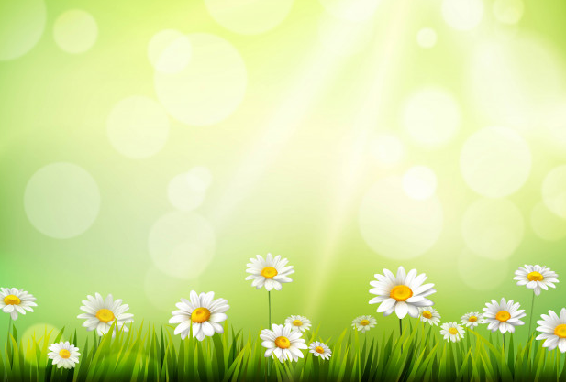
Dzień Ziemi
22 kwietnia
Przyborów 2021

Slide 2
22 kwietnia
będziemy obchodzić międzynarodowy Dzień Ziemi, jest to największe święto ekologiczne na świecie. Dzień Ziemi obchodzony jest od 1970 roku i jego celem jest zwrócenie uwagi na kwestie ochrony środowiska naturalnego, w tym promowanie zachowań proekologicznych.

Slide 4
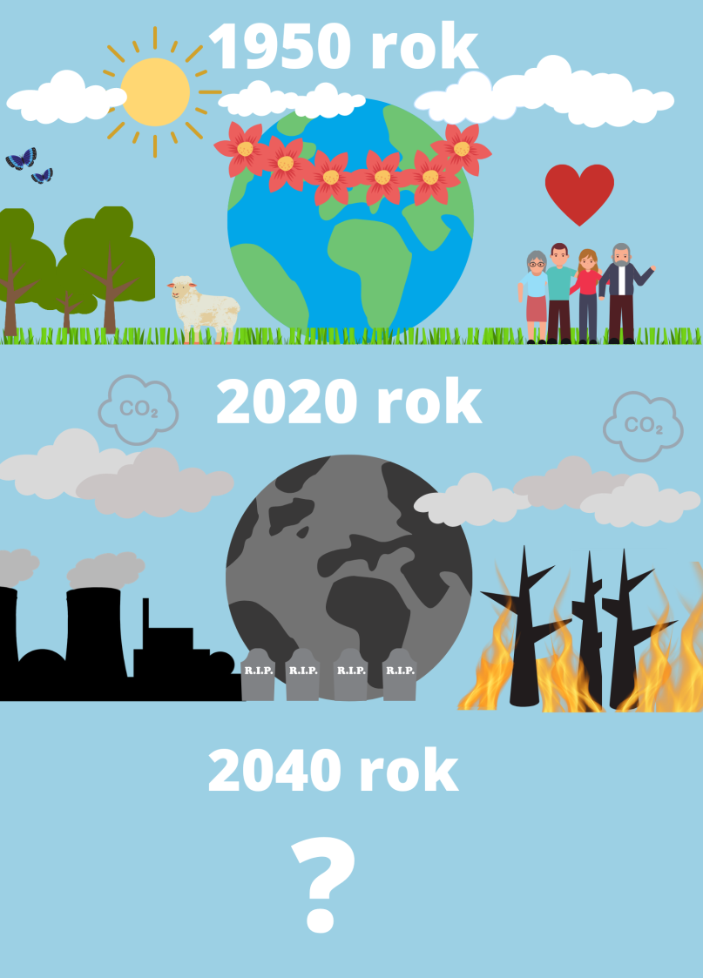
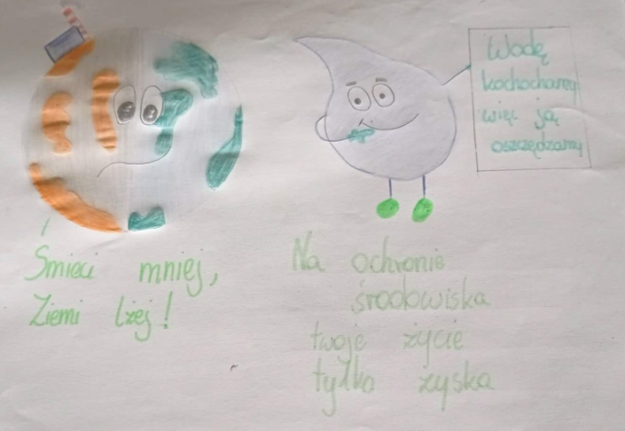
Przedstawiamy galerię prac, które wykonali uczniowie naszej szkoły, aby przypomnieć, jak i dlaczego należy dbać o naszą planetę.

Slide 5
W tym roku ze względu na pandemię trzeba świętować we własnych domach.
Warto wykorzystać ten czas zawieszenia, w którym się znaleźliśmy, aby przyjrzeć się bliżej temu, co dzieje się z naszym najbliższym otoczeniem.

Slide 6
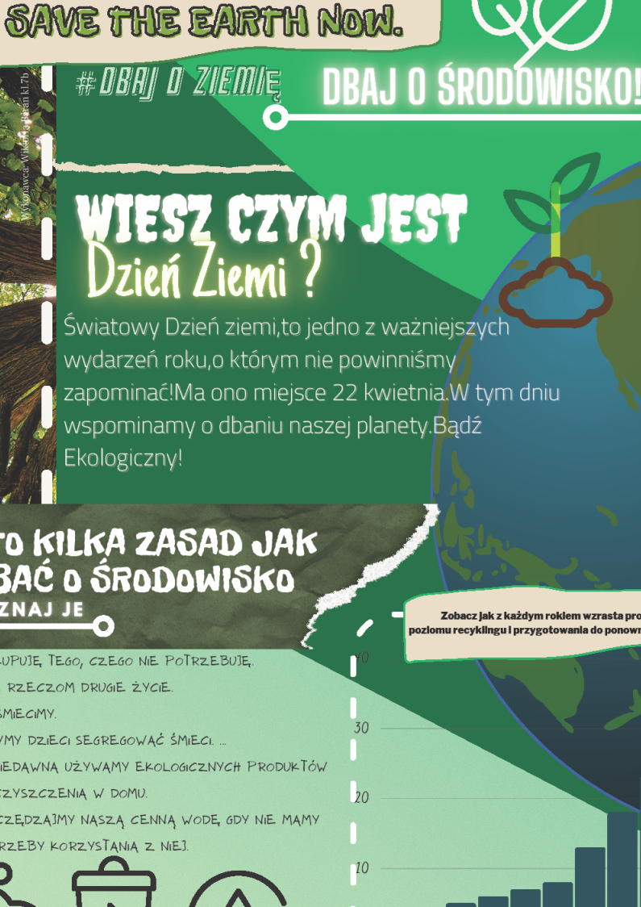
Ziemię mamy tylko jedną
Więc szanujmy Ją,
Bo cóż z nami stanie się,
Gdy zniszczymy własny dom.
Giną ptaki i zwierzęta,
Giną drzewa w lesie,
Nic nie robiąc, wciąż czekamy
Co nam los przyniesie?
Dość lenistwa – ruszmy razem
I działać zacznijmy,
Żeby żyć móc na tej Ziemi
Więzy zacieśnijmy.

Slide 7
Przyrodo moja,
przyrodo kochana,
Martwię się o ciebie od samego rana.
O twe lasy, pola, łąki,
Wilki, żaby i skowronki.
Chcę – byś zawsze czysta była
Bo w czystości Twoja siła

Slide 8
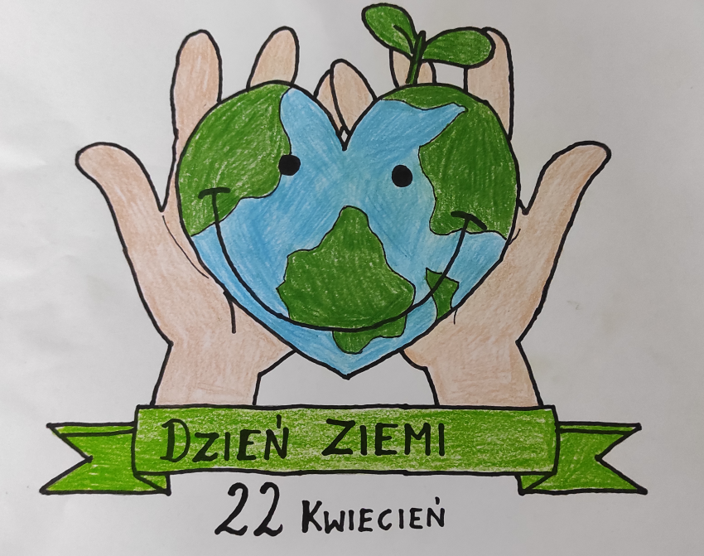

Slide 9
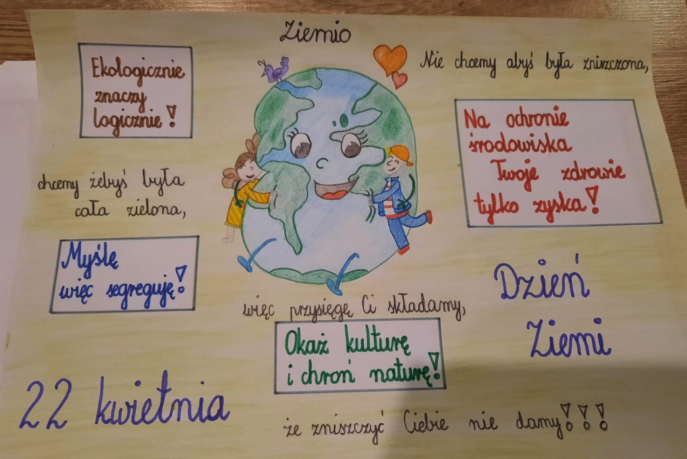

Slide 10
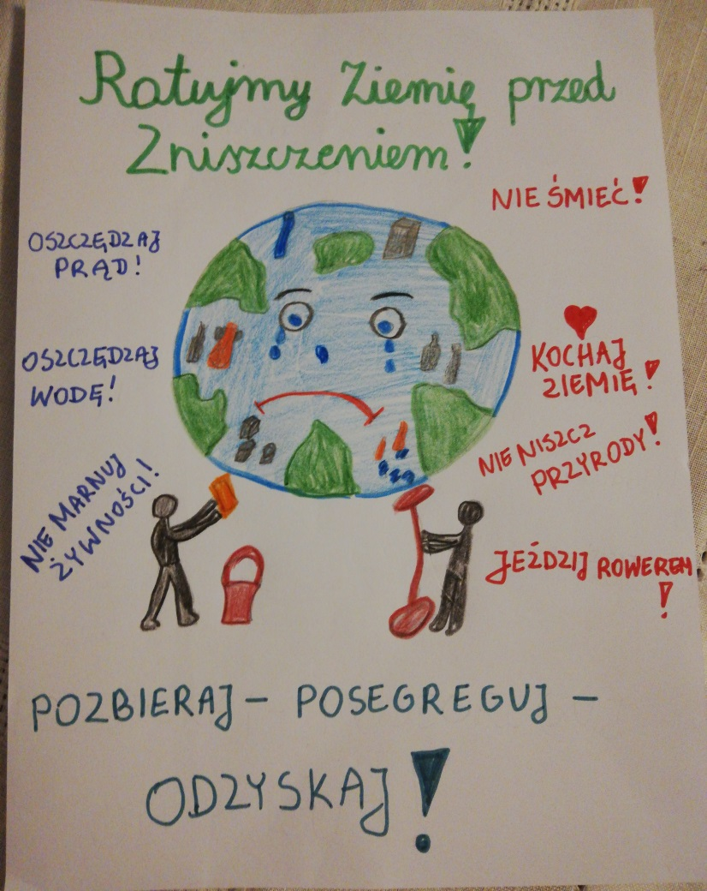
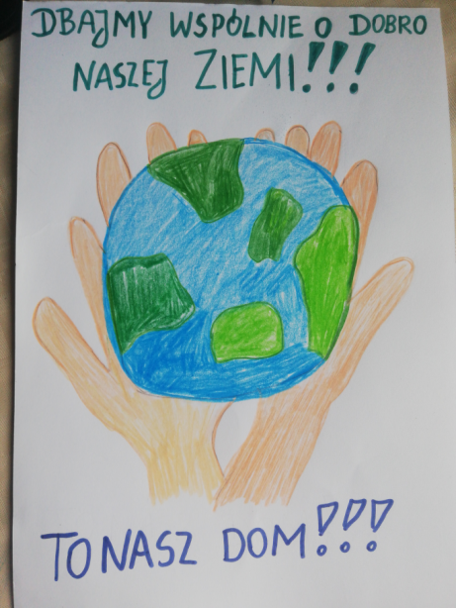

Slide 11
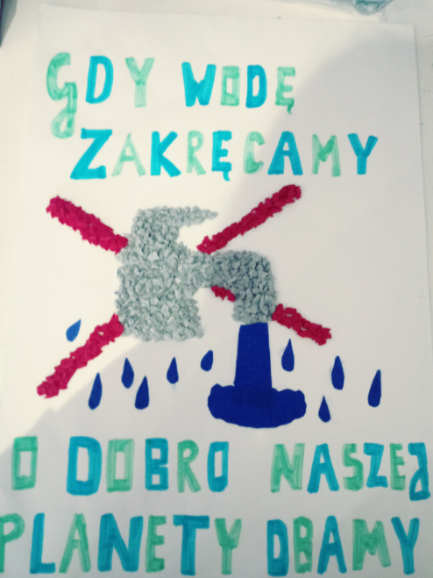
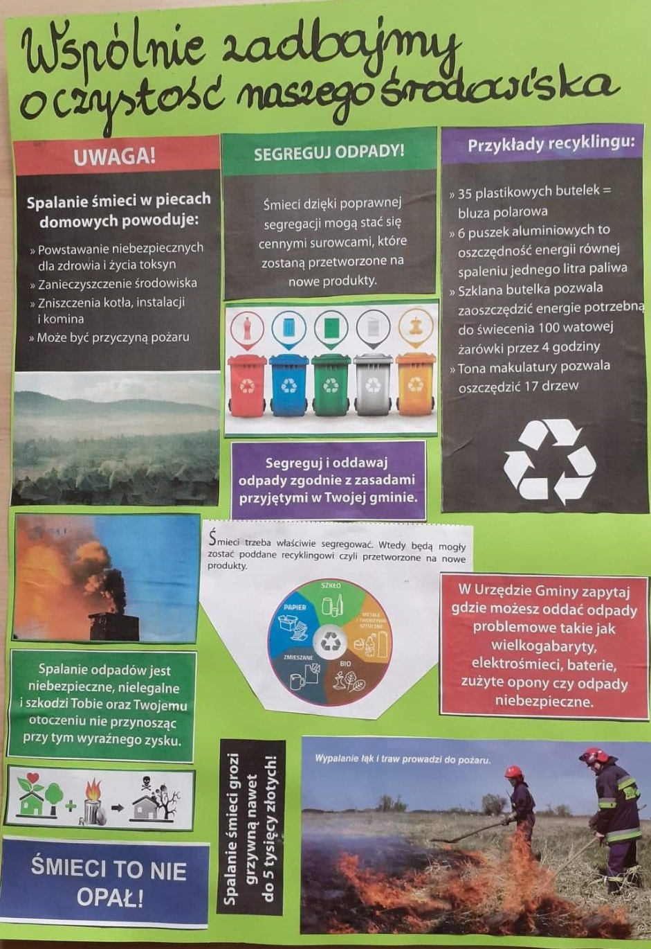
Pamiętaj człowieku młody
nie wolno marnować wody

Slide 12
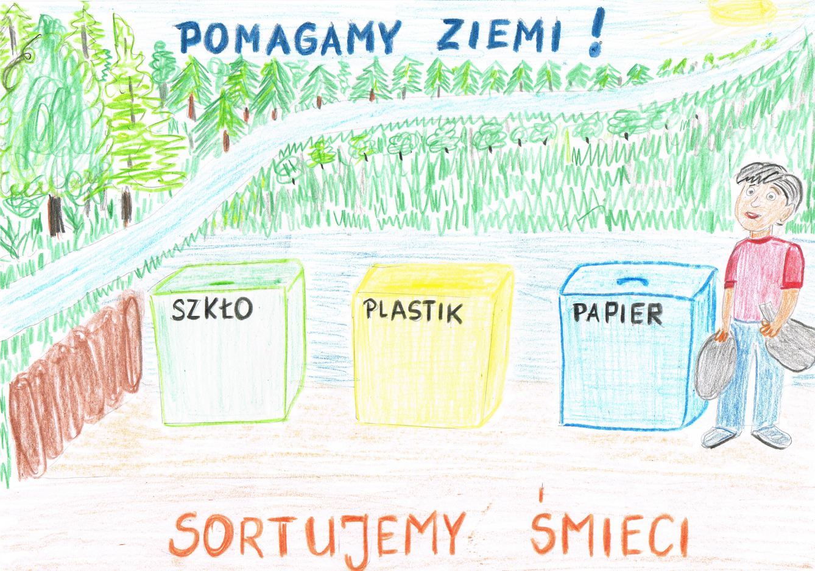

Slide 13
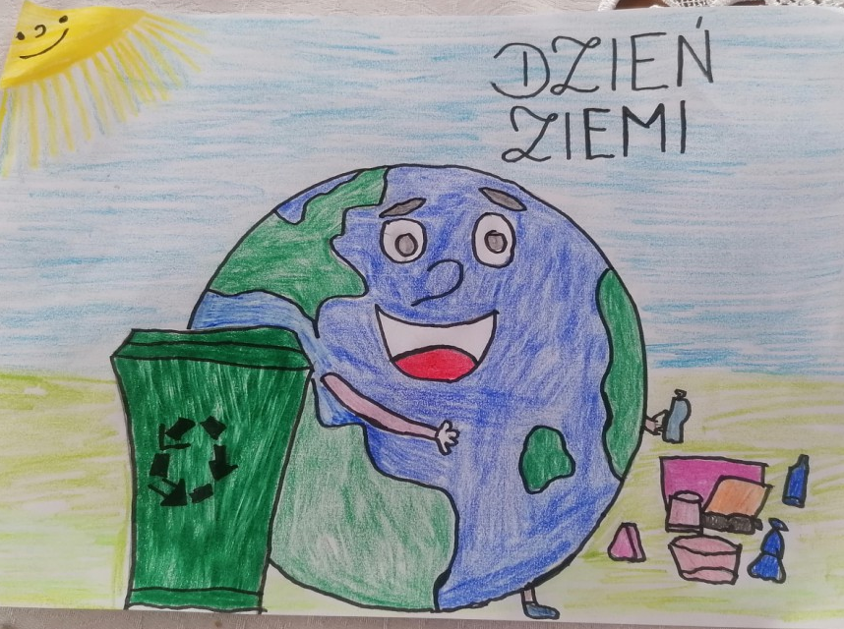
Gdy odpadów masz bez liku, unieść szybko je w śmietniku. Posegreguj je dokładnie, niech Ci nic nie wypadnie.

Slide 14
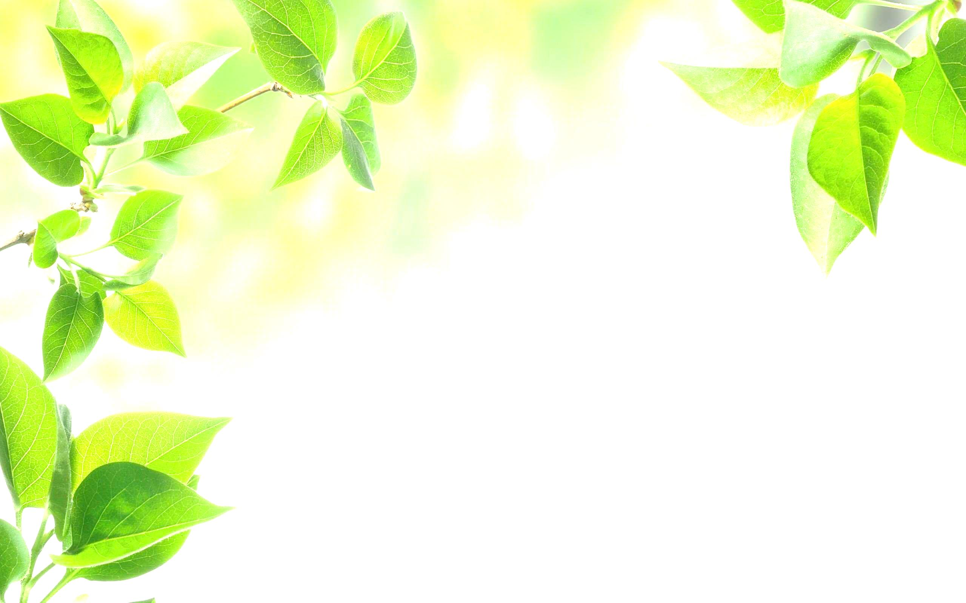
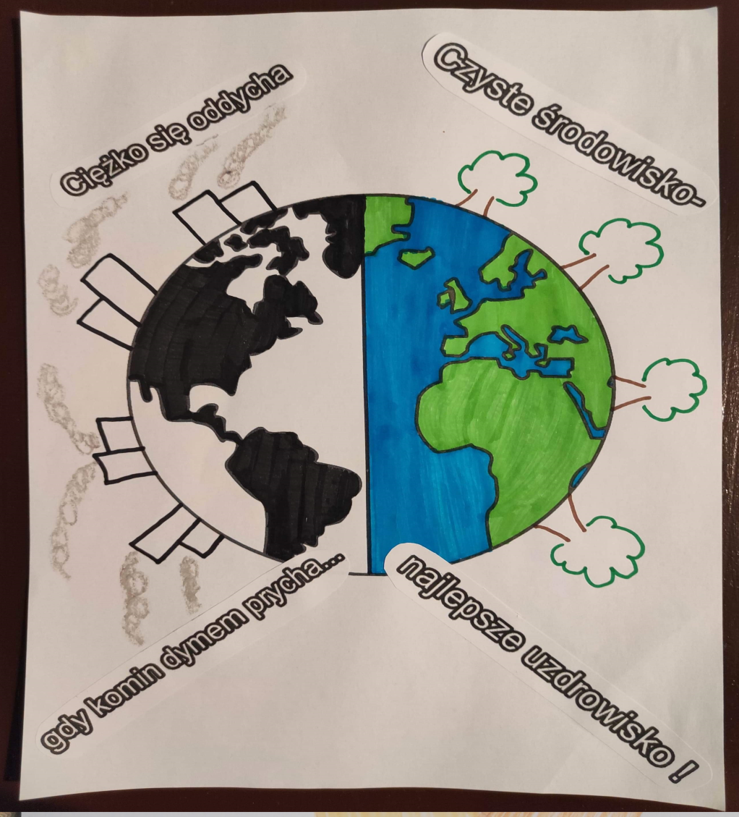
Na ochronie środowiska Twoje zdrowie zyska

Slide 15
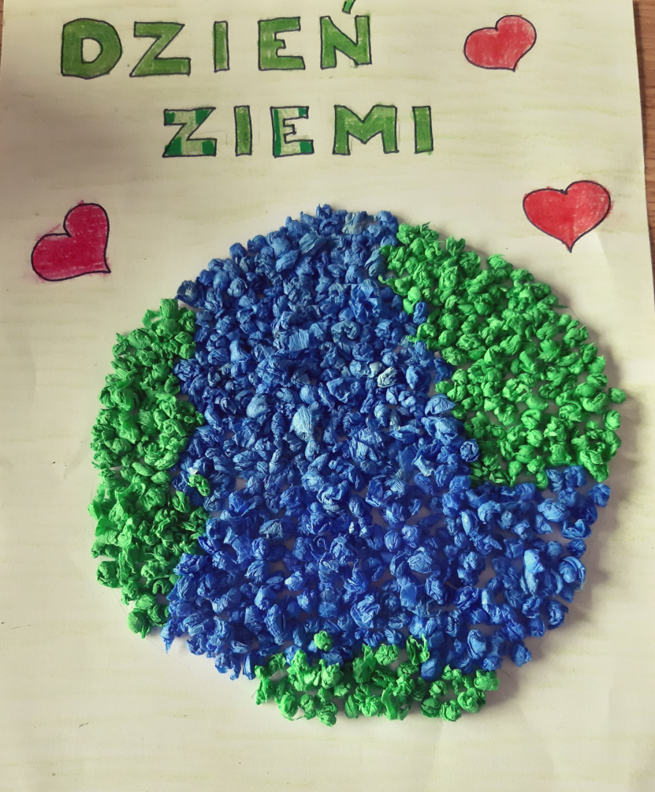
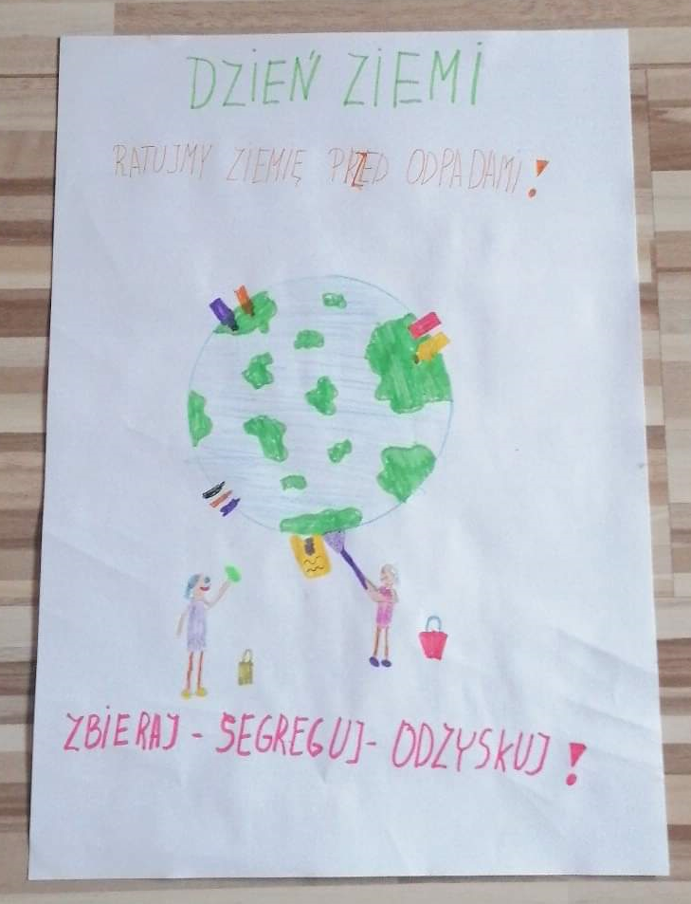

Slide 16
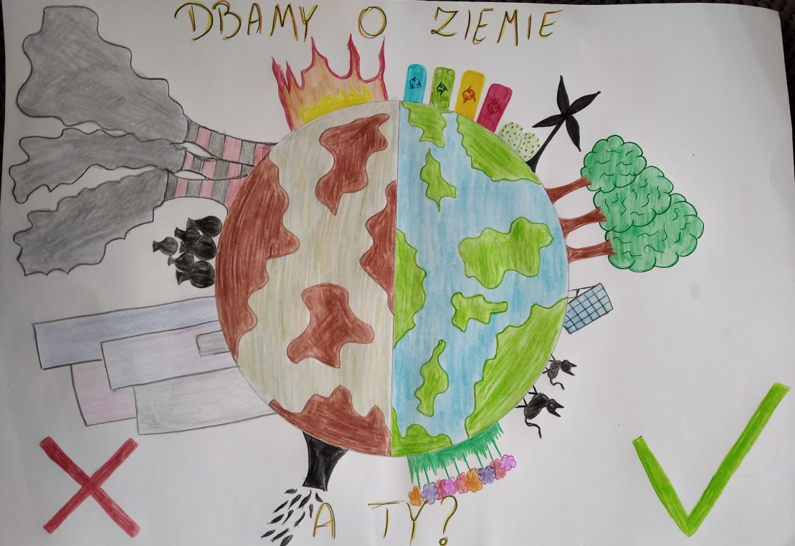
Zanieczyszczenia powietrza wpływają negatywnie na środowisko przyrodnicze. Ich najgroźniejszymi skutkami są: kwaśne opady, nasilenie efektu cieplarnianego, dziura ozonowa, smog.

Slide 17
Dziękujemy za uwagę!

